Slide 1

FrontDays School
Занятие №3: CSS3-анимации и тестирование верстки

Slide 2
Анимация
Давайте рассмотрим, что же это такое

Slide 3
Тестирование верстки
Соответствие макету
Идентичное отображение страницы во всех актуальных браузерах
Корректное отображение на малых разрешениях

Slide 4
Pixel Perfect
Техника верстки, при которой сверстанный HTML-шаблон в точности (пиксель-в-пиксель) совпадает с оригиналом, PSD-макетом.

Slide 5
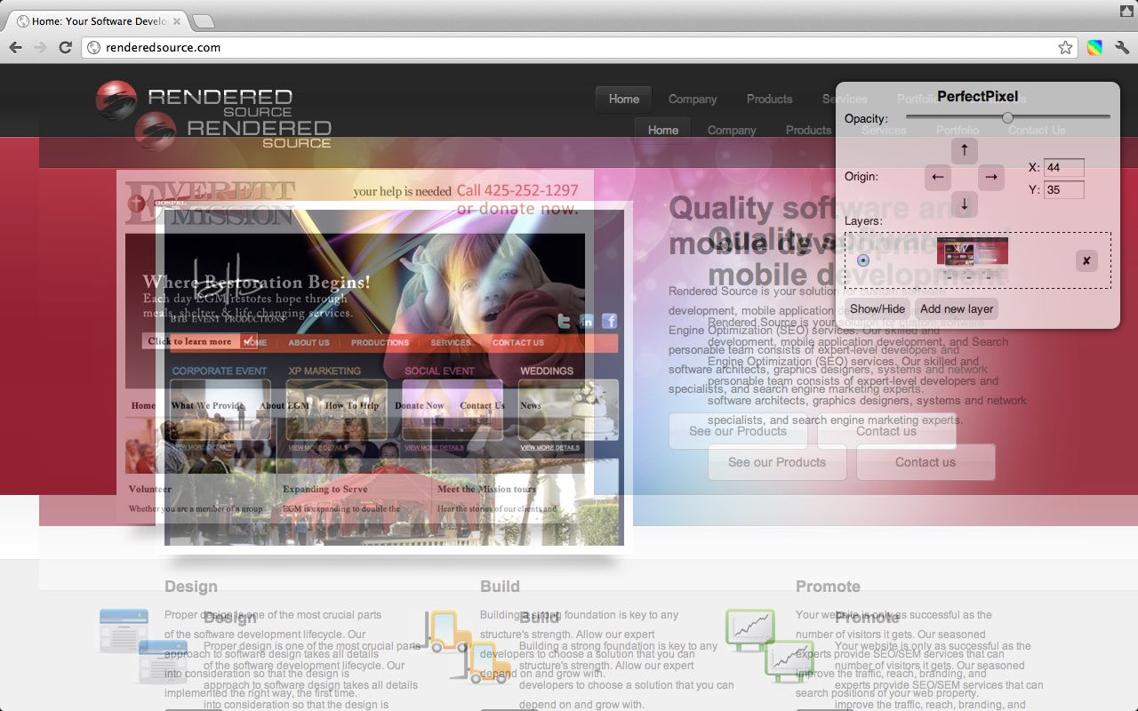
Инструмент PerfectPixel

Slide 6
Кроссбраузерность
Свойство сайта отображаться и работать во всех популярных браузерах идентично.

Slide 7
Адаптивность
Дизайн веб-страниц, обеспечивающий правильное отображение сайта на различных устройствах, подключённых к интернету и динамически подстраивающийся под заданные размеры окна браузера.

Slide 8
Полезные ссылки
Слайды презентаций по CSS анмиациям - https://github.com/urfu-2015/verstka-slides
PerfectPixel -
http://www.welldonecode.com/perfectpixel/
CSS 3 Timing Functions и с чем их едят -
https://habrahabr.ru/post/220715/

Slide 9
Домашнее задание
Изучить материалы лекции
Закончить верстку второго ДЗ с использованием инструмента PerfectPixel
Для первого ДЗ добавить CSS-анимаций
у текста, логотипа или любого другого элемента.

Slide 10
FrontDays School
Спасибо за внимание

